Slide 1

Учить учиться
Гасанова Ирада
город Сумгаит,шк.№23

Slide 2

«Грамотным в будущем будет не тот человек,
который умеет читать.
Это будет человек который знает
как научиться тому, как следует учиться.»
Э. Тоффлер.

Slide 3
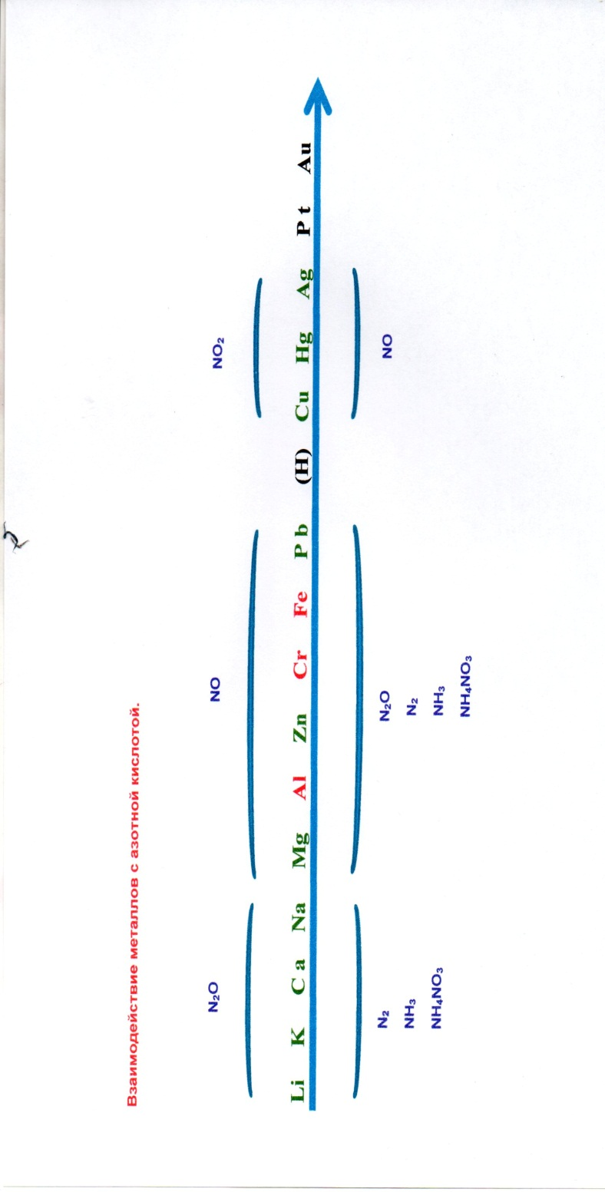
Взаимодействие азотной кислоты с металлами.

Slide 4
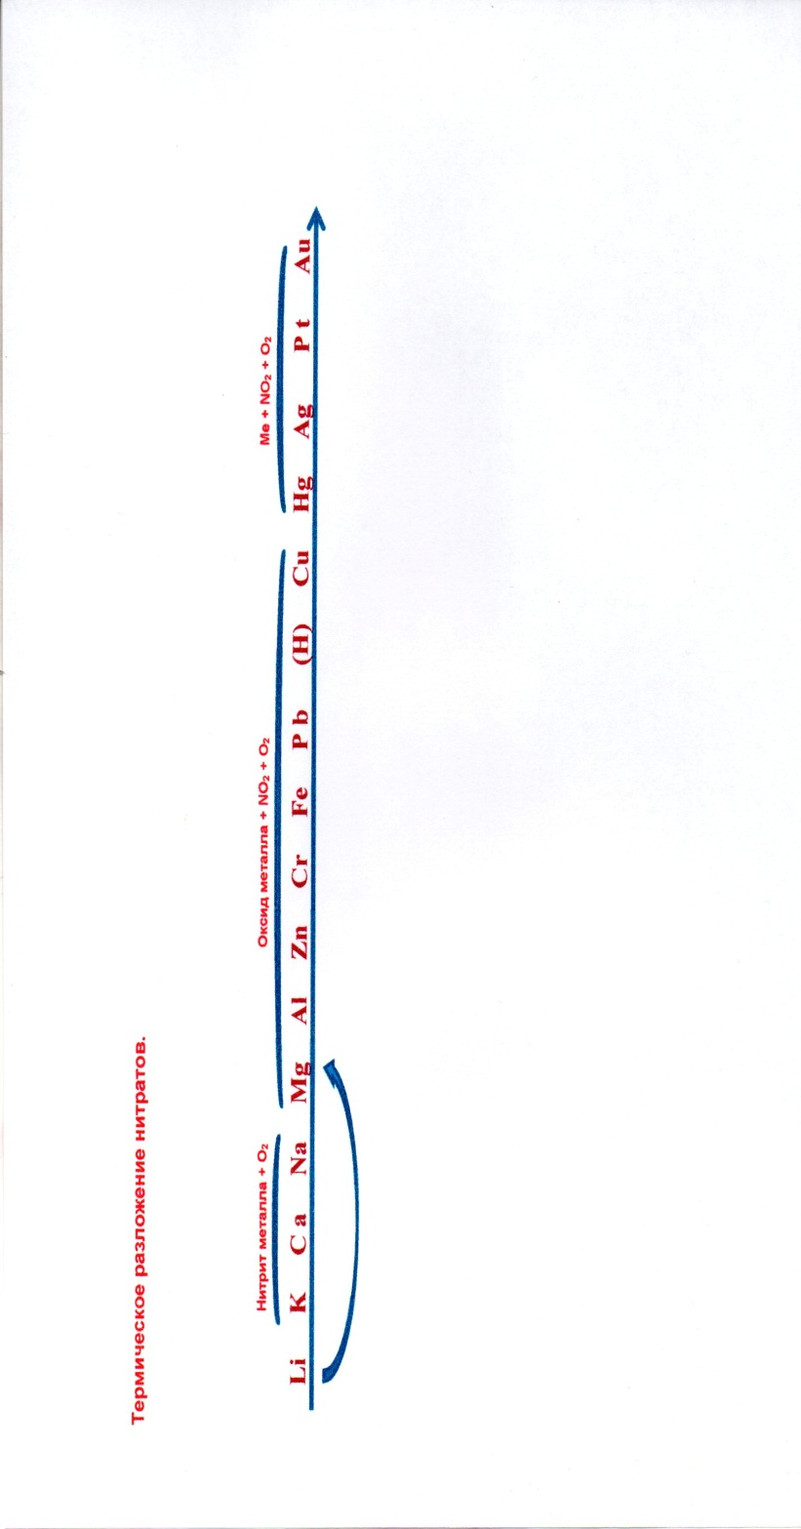
Термическое разложение нитратов

Slide 5
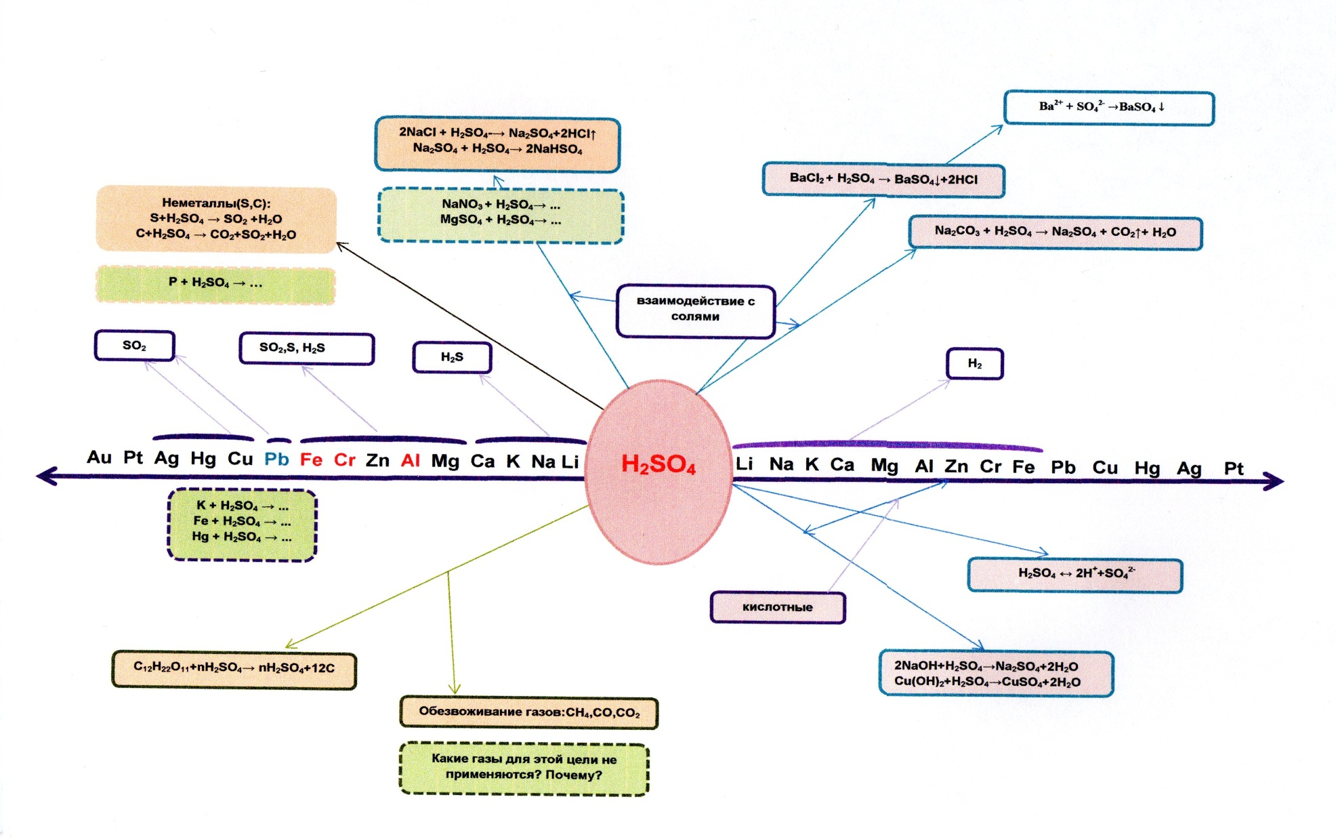
Химические свойства серной кислоты.

Slide 6
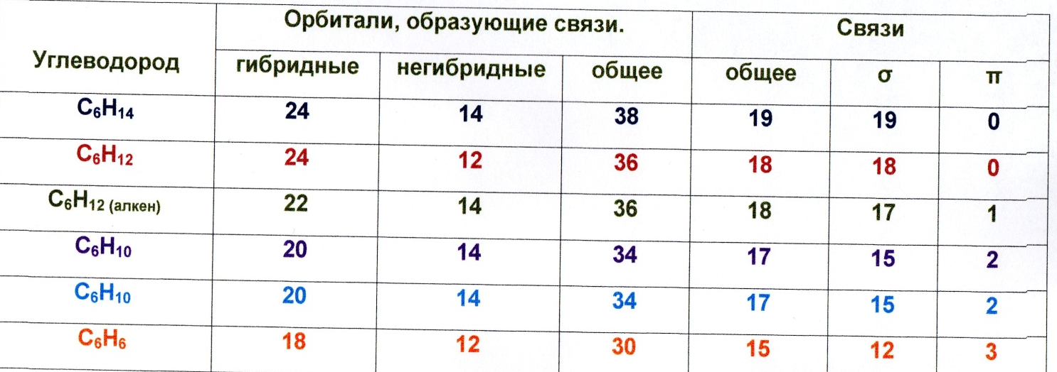
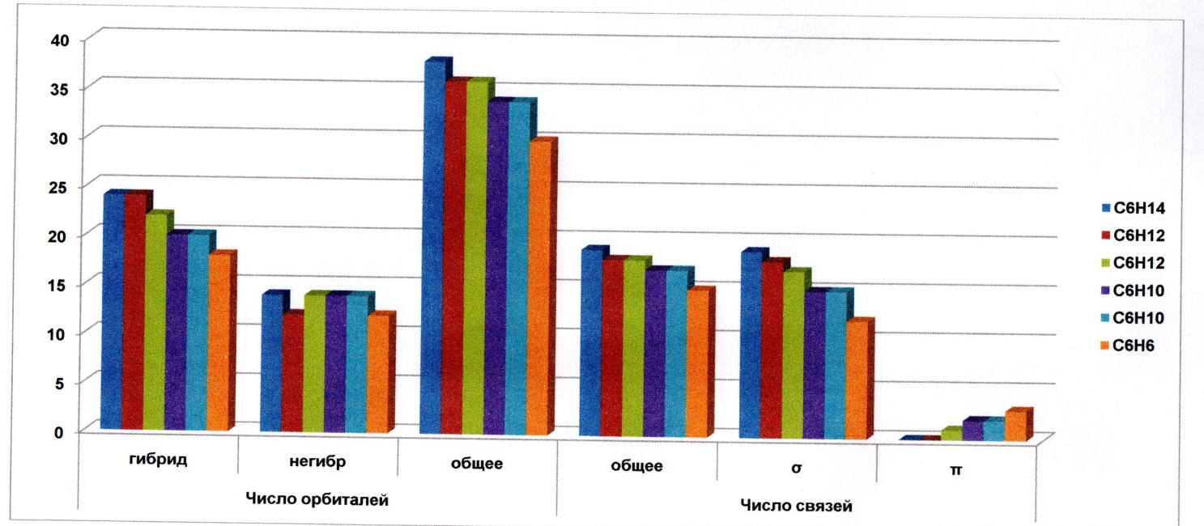
Обобщение темы: «Углеводороды».

Slide 7

Тот учитель хороший, который
учит ученика
учиться.

